Slide 1
Boulder Dash
Alex Mehlbaum & Dirk van Herpen
Notes:
[Dirk]
Opening van de presentatie.

Slide 2
Inhoudsopgave
Klassediagram
Sequence Diagram
Architectuur
Datastructuur
Overerving/polymorfisme
Demo
Notes:
[Dirk]
Inhoudsopgave van de presentatie bespreken

Slide 3
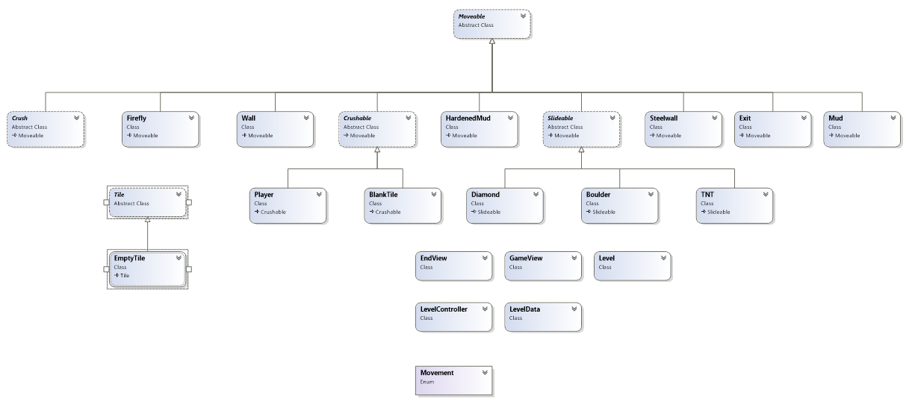
Klassediagram
Notes:
[Dirk]
Moveable zijn de blokken waar we op kunnen moven
Crushable zijn blokken die kapot gemaakt kunnen worden door Boulder
Slideable zijn de blokken die kunnen sliden, zoals diamnd, boulder en TNT.
Het nut hiervan is dat als we een nieuw blokje toevoegen, we gemakkelijk de eigenschappen van dat blokje mee kunnen geven

Slide 4
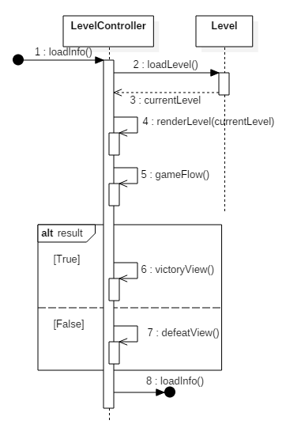
Sequence diagram - create level
Notes:
[Alex]

Slide 5
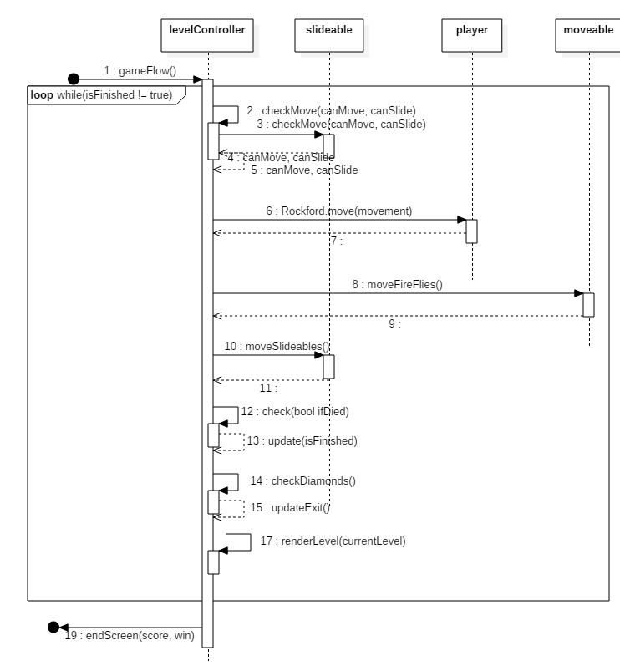
Sequence diagram - spelverloop
Notes:
[Alex]

Slide 6
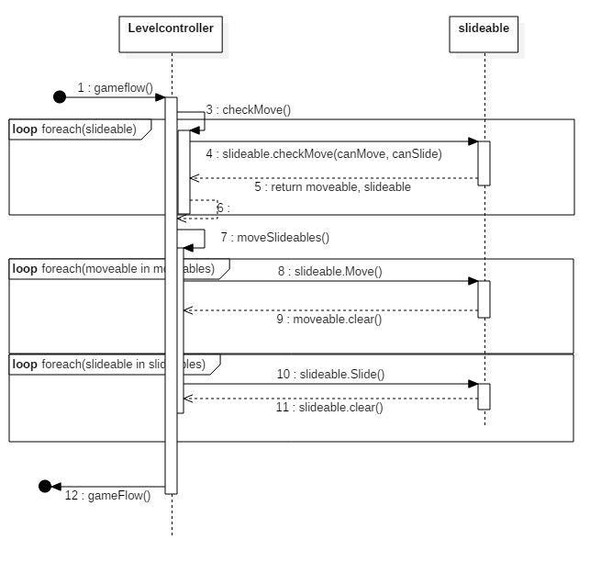
Sequence diagram - checkMove
Notes:
[Alex]

Slide 7
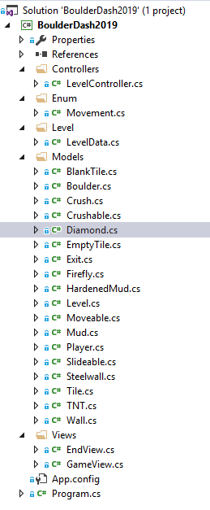
Architectuur
MVC
Model - View - Controller
Enum klassen
Notes:
[Alex]
Netjes volgens de MVC regels alle models los, alle views los en de controller los.
Alle models los gedaan voor MVC-gehalte
2 views los met de infoscherm in het begin en het eind scherm met winnaar en verliezer
En dan ook nog de controller die het alle allemaal regelt.
Enum:
Enum klasse gebruikt om de movement mee te geven.
De keyboard toets zetten we om naar Enum zodat we niet overal de keyboard key moeten gebruiken.

Slide 8
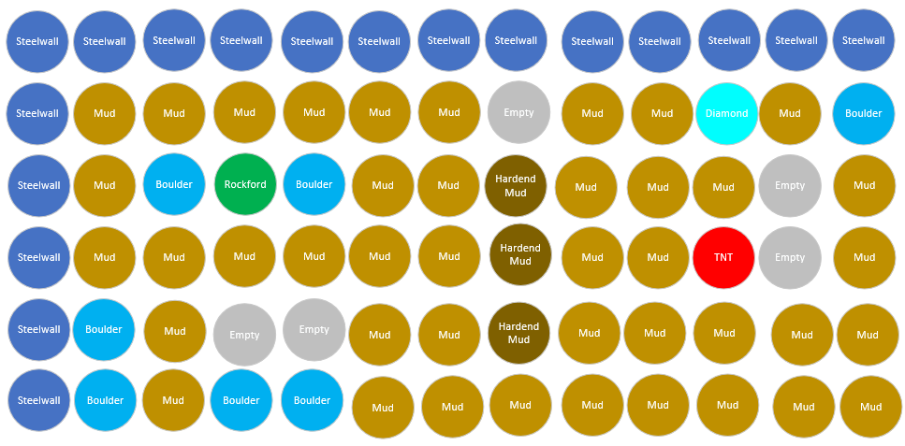
Datastructuur
Linked list
Notes:
[Dirk]
Een vakje kent al z’n naaste vakjes, zodat bijvoorbeeld het sliden van de boulder mogelijk is.
Uitleg printen van level met gekoppelde lijsten:
Er word gebruik gemaakt van een dubbele while loop (hoogte en breedte) om het level te printen, deze functie staat in Level.
Het level is opgebouwd uit blokken. Die blokken weten welke blokken er om hem heen zitten en hierdoor is bijvoorbeeld movement of sliden te regelen.

Slide 9
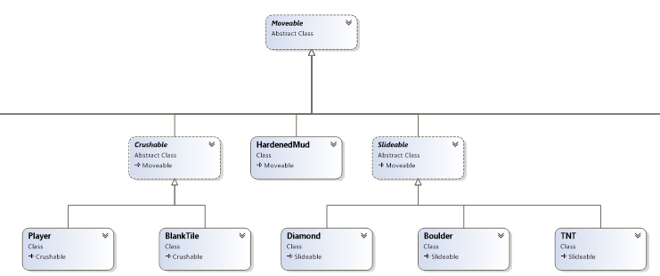
Overerving/polymorfisme
Notes:
[Alex]
Dit is een voorbeeld uit de DKD
Waar je ziet dat crushable en slideable overerven van moveable. Dus alle attributen die moveable heeft heeft curshable dan ook.
Polymorfisme:
Voorbeeld: Moveable.cs geeft aan dat alle classe die een moveable zijn, automatisch letSlide() false returnen. Als een Tile (klasse) moet sliden, geven wij een public override bool letSlide() die TRUE returned mee.

Slide 10
Demo
Notes:
[Dirk]
Dit is onze demo voor Boulder Dash

